Slide 1
Presentation av Jumkils skola
Pernilla Jacobson, biträdande rektor Alma Westerström och Lina Cumlin, fritidshemmet Sanna Tahvanainen, förstelärare och förskoleklass
Jumkils skola
21 januari 2025

Slide 2
Jumkils skolas vision
Det är viktigt för mig att det går bra för dig
Det har vi med oss i mötet med elever, vårdnadshavare och kollegor.
Notes:
A-K

Slide 3
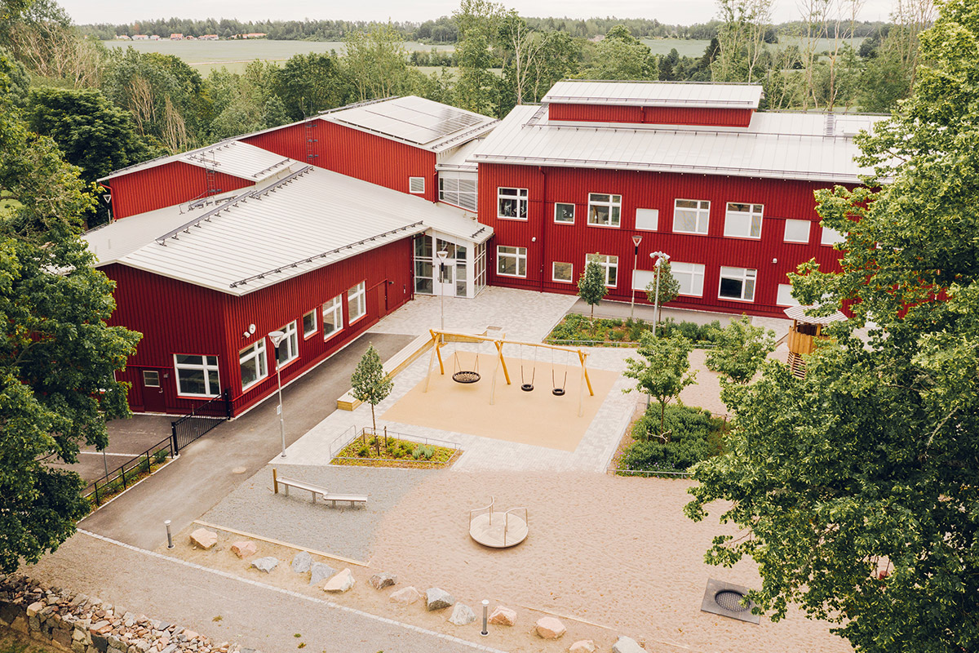
Skolan
Jumkils skola har 95 elever fördelade på 6 klasser.
Skolan har ett elevhälsoteam med psykolog, kurator, speciallärare och skolsköterska som de delar med Bälinge skola.
Nybyggd skola 2018. Egen musik och syslöjdsal, fritidshemssal. Idrott och träslöjd i intilliggande byggnad som vi hyr.
Notes:
A-K

Slide 4
Tider på skolan
Skolan börjar 8.30 och slutar 13.25 för årskurs F-2 samtliga dagar.
Årskurs tre slutar kl 15.15 på onsdagar och fyra och fem slutar 15.15 på onsdagar och torsdagar.
Lunch 10.30-12
Mellanmål 13.30-14.00
Skolskjuts efter skoldagens slut.

Slide 5
Utökad studietid
På måndagar och tisdagar finns det möjlighet till utökad studietid för årskurs fyra och fem mellan 13.45- 14.45.
Skolskjuts går kl 15.

Slide 6
En dag i förskoleklass
Samling och arbetspass 08.30 - 09.20
Fruktstund och högläsning 9.20 - 9.30
Lärandelek 9.30 - 10.00
Rast 10.00 -10.30
Lunch 10.30 – 11.00
Högläsning 11.00 -11.15
Arbetspass 11.15 - 12.00
Rast 12.00 - 12.30
Arbetspass 12.30 - 13.30
Notes:
Ettan – 4an
F23 går tillsammans.

Slide 7
Fritids
Fritids 13.25-17.00​
Mellanmål 13.30 - 14.00​​
Utelek 14.00 - 15.30​​
Aktivitet på fritids 14.00 - 15.00

Slide 8
Elevhälsan
Elevhälsan arbetar både förebyggande och åtgärdande.
Elevhälsa börjar i klassrummet och det är även mentor ni kontaktar i första hand om ni känner att ni behöver diskutera ert barns utbildning.
Om mentor behöver stöd i anpassningar eller undervisning kontaktar mentor elevhälsoteamet för fortsatt stöd.

Slide 9
Fritidshemmet
Eget kapitel i läroplanen
Tema på fritids varje eftermiddag
Delas upp I olika grupper.

Slide 10
Elevråd, klassråd och skolråd.
Klassråd – alla kan säga vad de tycker.
Elevråd- Representanter från varje årskurs samlar ihop åsikter till elevråd.
Skolråd – dialog mellan skola och hem.
Syfte att skapa delaktighet och inflytande och beakta elevernas och föräldrars åsikter i utbildningen.

Slide 11
Vad är extra bra på Jumkils skola?
Fantastiska lärare med hög kompetens
Matematikprojekt.
Utvald skola med utökade resurser.
Utökat stöd av speciallärare.
Små klasser. Hög personaltäthet.
Trivselledare på raster som leder leker.
Undervisningen utgår från forskning
Förstelärare i specialpedagogik.
Engagerad personal.
Elevråd tillsammans med bitr rektor för samtliga årskurser.

Slide 12
Att tänka på vid val av skola
Båda vårdnadshavarna måste godkänna valet till skolan.
11 mars får man besked
Båda vårdnadshavarna måste godkänna platsen.
Därefter väljer man fritidshem.
Båda måste godkänna ansökan till fritidshem.
Då får man besked efter det.
Båda vårdnadshavarna måste godkänna platsen.
Obs! Var noga med datum för när fritids ska börja gälla!
Rekommendation är att börja på fritids efter inskolningen på skolan.

Slide 13
Vad händer om ni väljer Jumkils skola?
Föräldramöte i maj
Inbjudan till karuselldag i maj.
Inskolning vid skolstart.
De barn som går på förskolan har kontinuerliga besök i förskoleklassen under våren.
Föräldramöte i höst.

Slide 14
Kontaktmöjligheter vid ytterligare frågor
Den mesta av informationen finns på Bälinges hemsida.
Anna-Kari Palm rektor anna-kari.palm@uppsala.se
Pernilla Jacobson biträdande rektor pernilla.jacobson@uppsala.se
Administratör Marko marko.palosaari@uppsala.se

